Slide 1
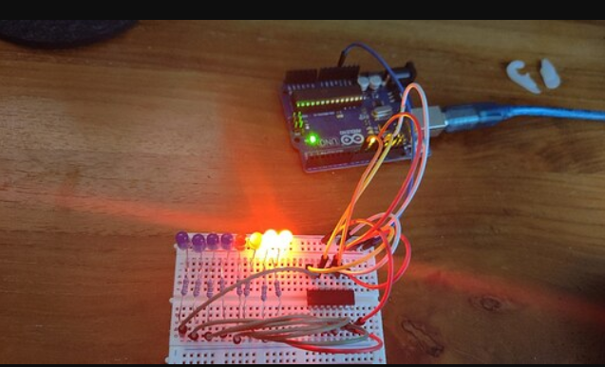
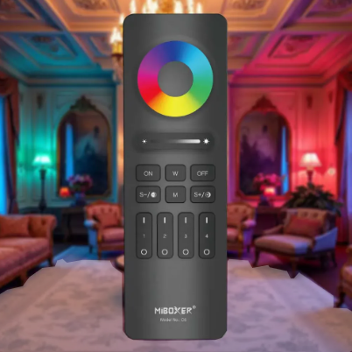
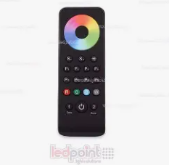
Télécommande LED

Slide 2
Différentes parties
Dessin générale du modèle
Composants principaux
Planning
Bon d’achat
Composants et schéma électrique carte leds
PCB routage et modèle 3D
Composants Shield et Schéma électrique Shield

Slide 3
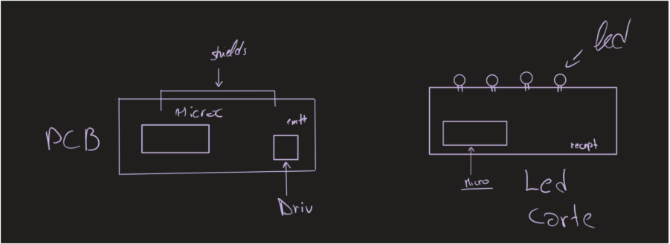
Dessin générale du modèle

Slide 4
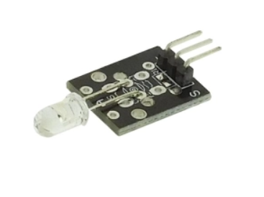
Composants principaux
Emetteur et récepteur Carte nucléo, Carte pour les leds, shield

Slide 5
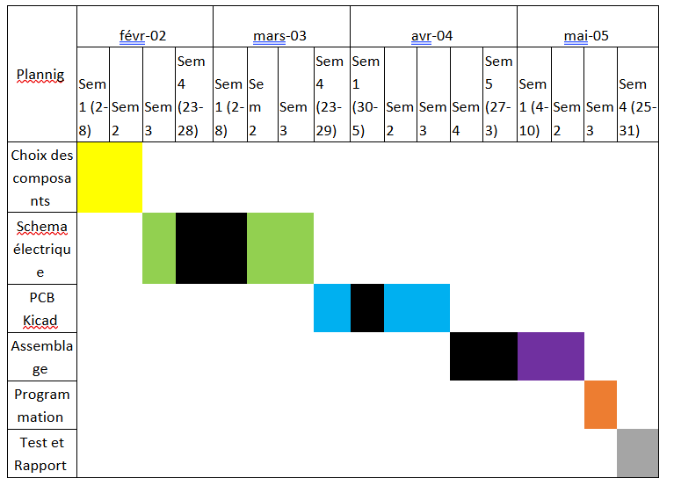
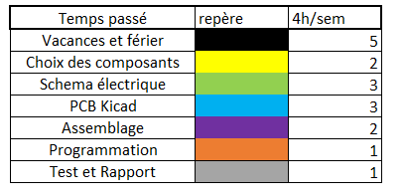
Planning

Slide 6
Bon d’achat
Gotronic |  |  |  |  | Envoyez un seul fichier par mail!
Pos | I | P | Art | Désignation | Qté commandée | UA | Date Livraison | Prix unitaire | Devise | Q
10 | Z |  |  | Émetteur infrarouge_GT1087 | 1 | PC |  | 2.00 | EUR | PC
20 | Z |  |  | Récepteur infrarouge_GT1089 | 1 | PC |  | 2.00 | EUR | PC
30 | Z |  |  | Condensateur 100 nF_ | 1 | PC |  |  | EUR | PC
40 | Z |  |  | Barrettes Femelles_Barrette sécable STB20 : permet de se brancher sur la nucléo | 2 | PC |  | 0.69 | EUR | PC
50 | Z |  |  | Résistance 47 Ω (ou 33 Ω) | 1 | PC |  |  | EUR | PC
60 | Z |  |  | Diode émettrice TSAL6200 : emet la lumière codé quand on appui sur un bouton | 1 | PC |  | 0.29 | EUR | PC
70 | Z |  |  | Transistor: • NPN : 2N2222: Pour amplifier le signal de la led Infra rouge | 1 | PC |  | 0.15 | EUR | PC
80 | Z |  |  | Bouttons poussoirs- R1381R: permet d'allumer ou d'étteindre les leds | 5 | PC |  | 1.25 | EUR | PC
90 | Z |  |  | Résistance 330 Ω | 2 | PC |  |  | EUR | PC
100 | Z |  |  | Résistance 220 Ω | 3 | PC |  |  | EUR | PC
110 | Z |  |  | Condensateur 10 uF | 1 | PC |  |  | EUR | PC
120 | Z |  |  | ATTINY85-2PU Microcontroleur : lis le signal du recepteur, interprète la commande | 1 | PC |  | 1.51 | EUR | PC
130 | Z |  |  | LED MP008267: les leds à commander | 4 | PC |  | 1.07 | EUR | PC
140 | Z |  |  | Frais de transport |  | PC |  | 4.50 | EUR | PC
150 | Z |  |  | Date: 26.02.2023 |  | PC |  |  | EUR | PC
160 | Z |  |  |  |  | PC |  |  | EUR | PC
170 | Z |  |  |  |  | PC |  |  | EUR | PC
180 | Z |  |  |  |  | PC |  |  | EUR | PC
190 | Z |  |  |  |  | PC |  |  | EUR | PC

Slide 7
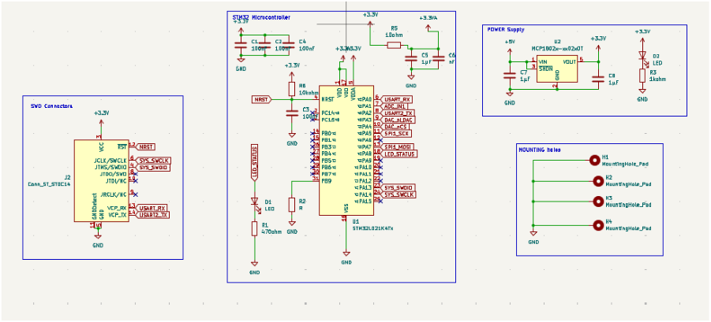
Schéma électrique carte nucléo

Slide 8
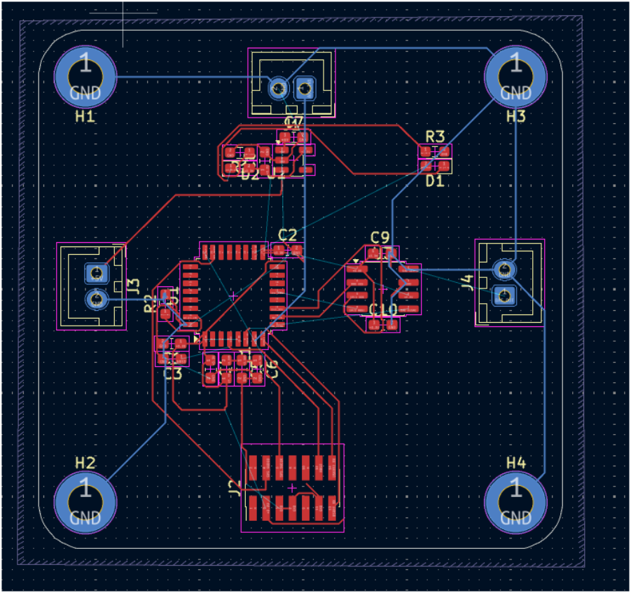
Modèle 3D

Slide 9
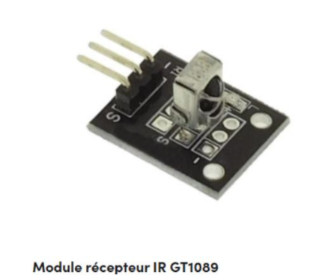
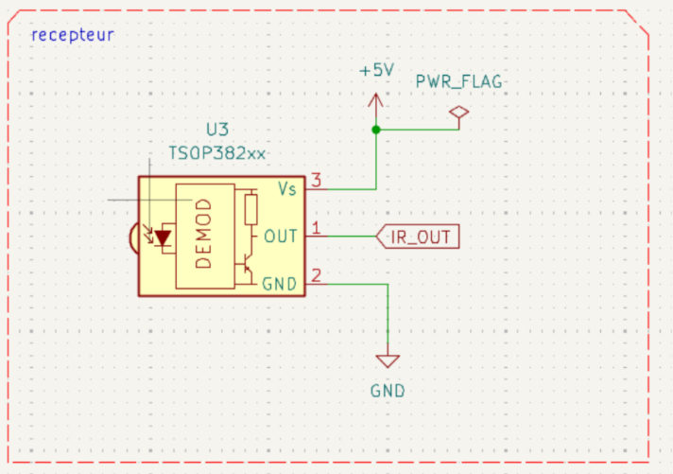
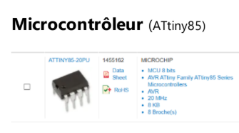
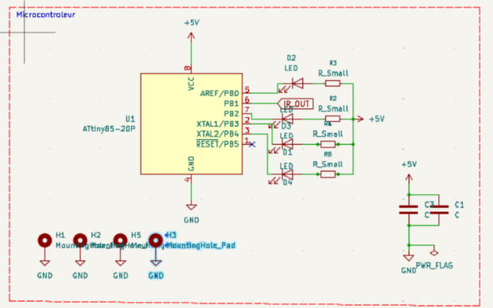
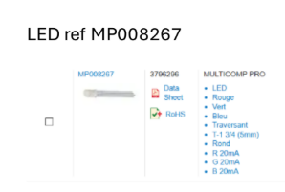
Composants et schéma électrique carte leds

Slide 10
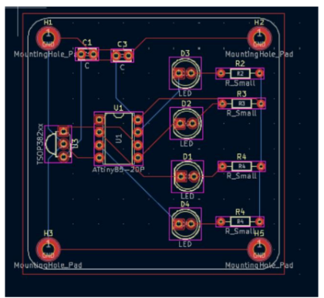
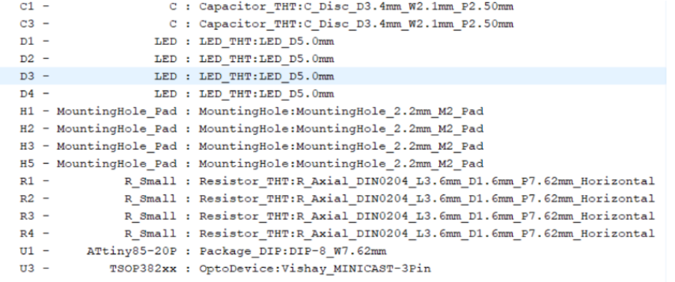
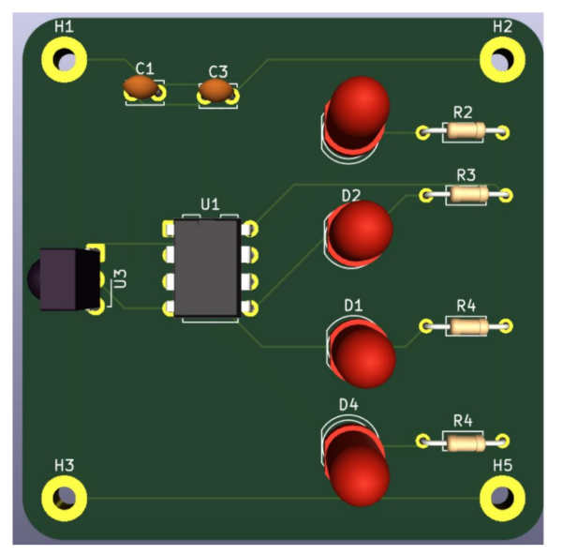
PCB routage et modèle 3D

Slide 11
Composants Shield
Quantité | Désignation | Détails techniques (Important pour la commande)
5 | Boutons Poussoirs (Tactile Switches) | Format standard 6x6mm (traversant/THT). Ce sont les petits boutons noirs classiques à 4 pattes.
1 | LED Infrarouge (IR Emitter) | Longueur d'onde : 940nm (Standard télécommande). Diamètre : 5mm.
1 | Transistor NPN | Référence : 2N2222 (ou PN2222, ou BC547). Indispensable pour amplifier le signal de la LED IR.
1 | Résistance 1 kΩ | (Code couleur : Marron-Noir-Rouge). Pour la base du transistor.
1 | Résistance 47 Ω (ou 33 Ω) | Pour la LED IR. Cela permet de laisser passer environ 50-60mA pour une bonne portée.
2 | Barrettes Femelles (Female Headers) | 1x19 points (ou plus long, sécable). Pas de 2.54mm. C'est pour brancher ta carte Nucleo sur le PCB (le fameux sandwich).
4 | Entretoises M3 (Standoffs) | Nylon ou Laiton, 10mm ou 15mm + les vis/écrous. Pour que ton PCB tienne debout sur la table.

Slide 12
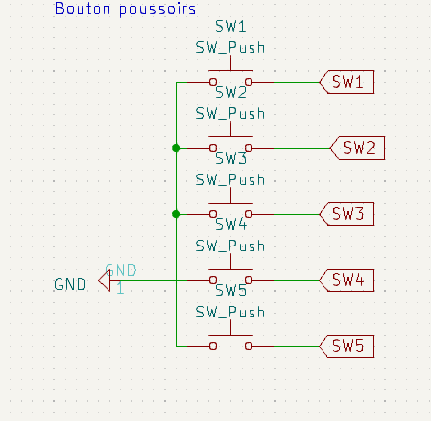
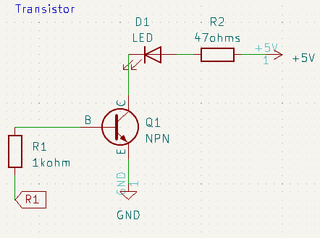
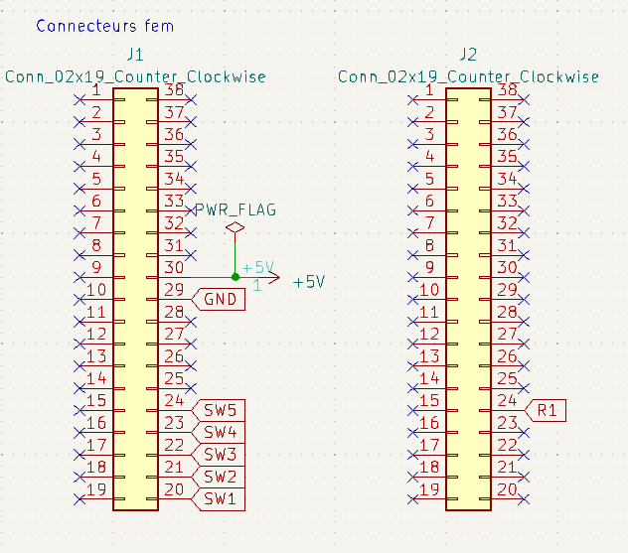
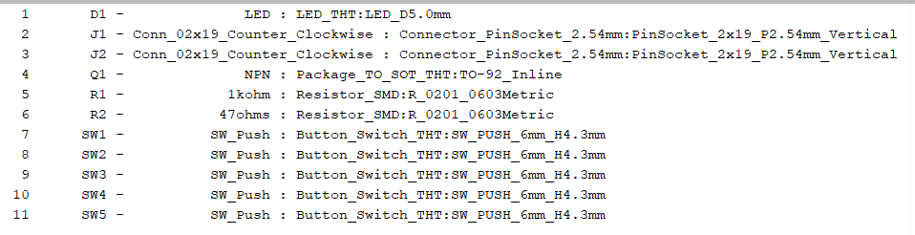
Schéma électrique Shield

Slide 13
Conclusion
Reste à faire:

